Slide 1

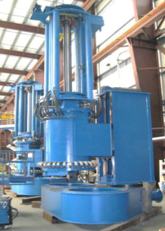
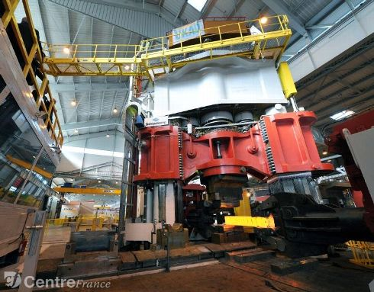
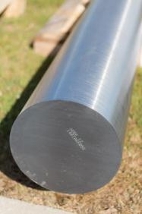
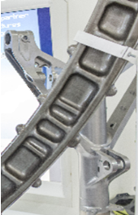

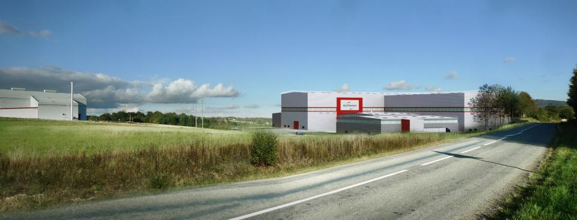

COPIL SI Ecotitanium
12/07/2016
DES ALLIAGES,
DES MINERAIS ET DES HOMMES.

Slide 2
PLAN
Avancement synthèse du réalisé Lot 9
Avancement synthèse du réalisé N4/N3
  Avancement détaillé
  Planning
  Charges passées
Les Ecarts
Les Alertes
Les risques
Le budget

Slide 3
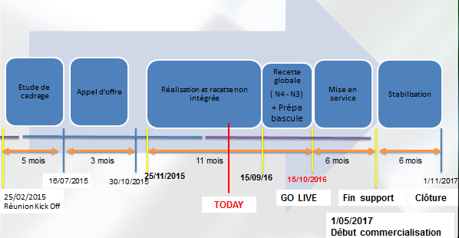
Le projet SI EcoTitanium / Avancement global (Lot 9)
Phase de tests N4 :
  Formations, tests d’intégration et tests de non régression vont pouvoir être réalisés pour la date de lancement de la recette globale.
Phase de réalisation des lots N3 :
  Périmètre Méta2i : La réalisation des modules KmProd se termine. Le temps restant va être affecté aux tests de chaque module par l’équipe Métier.
  Périmètre Lojelis : Retard sur la livraison des spécifications, jalonnement très tendu pour respecter la date de Go/no Go de lancement de la recette globale.
Interfaces
  Les interfaces N3/N4 font l’objet de compléments de réalisation sur Août.
Globalement : Maintien du projet dans le jalonnement initial, hors rapport R1, avec une situation tendue qui amène un risque sur le ‘GO’ de recette globale au 9 septembre.

Slide 4
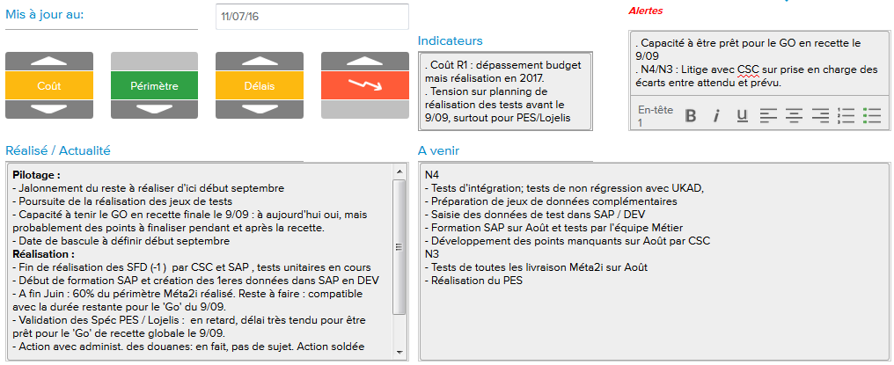
Pilotage Projet / Suivi global
Le tension augmente vis-à-vis de notre capacité à valider un ‘Go’ pour début recette globale au 9 septembre.
Critères de la recette globale ‘Provisoire’ N3/N4 : Le GO pour acceptation de la recette Globale N3/N4 nécessite la levée des réserves ‘Bloquantes’, et un plan d’action de résolution des réserves ‘Majeures’.

Slide 5
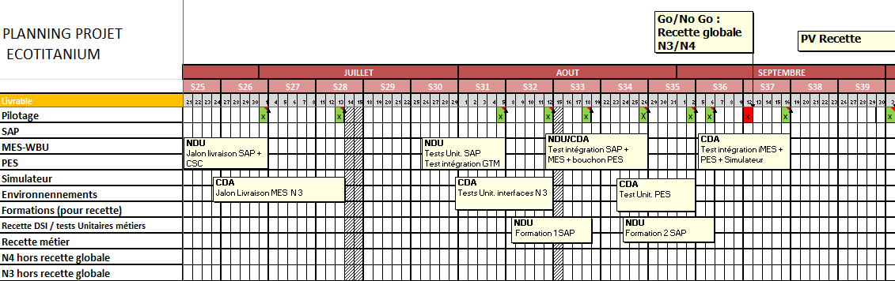
Pilotage Projet / Recette globale
Vision des jalons pour la phase de recette N3/N4 :
  Fin test intégration (DSI) SAP MES (bouchon PES) → S34
  Fin test intégration (DSI) MES + PES + Simulateur → S37
  Go/No Go début de la Recette globale N3/N4 → S37
  Go/No Go bascule en Production (PV recette provisoire N3/N4) → S40

Slide 6
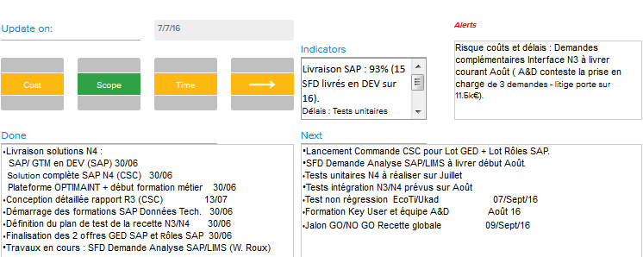
Pilotage N4 / Suivi global
Livraisons SAP réalisées dans les délais (incluant les développements GTM).
Ecarts SFD en cours avec CSC : demandes complémentaires sur l’interface Mvt Stock (retour CSC le 25/07 → prévoir point budget au retour des congés).

Slide 7
Suivi des demandes complémentaires N4
Description | Statut | Charge de développement (j/h) | Charge fonctionnelle (j/h) | Modif demandée par EcoTi
Caisses libres - Interface PP03 (SAP> MES) Envoi de l’image complète des lots et sous-lots mouvementés, y compris les mouvements de blocage + statut libre/ non libre sur les sous-lots | Livraison Août | 5 j/h | 2 j/h
Gestion des Boni/Mali - Interface PP04 (MES>SAP) Règles de gestion à intégrer dans l'interface pour la gestion des Boni / Mali | Livraison Août | 6 j/h | 2 j/h
Remontée sous-traitance imprévue – interface PP04 (MES>SAP) Mise en stock dans SAP pour le mouvement STTR | Livraison Août | 1 j/h | 1 j/h
Séparation Idoc – interface PP04 (MES>SAP) Création de 2 Idocs au lieu d’1 | Livraison Août | 3 j/h | 1 j/h | X
Etiquettes achat de matières premières (version EcoTitanium) – OPTION1 | Arbitrage EcoTi | 5 j/h | 2 j/h | X
Etiquettes achat de matières premières (version Erasteel) – OPTION 2 | Arbitrage EcoTi | 1 j/h | 1 j/h | X
Achat post-traitement Processus SAP | Arbitrage EcoTi | 0 J/h | 5 j/h | X
Les 3 demandes engendrent un surcoût de 10 k€ qui fait l’objet du litige (sur un total de 20k€ de surcoût par rapport aux SFD validées préalablement).

Slide 8
Pilotage N4 – Lot 4.22 Documentation GED
Rappel du périmètre :
  Lot 1 couvre la solution d’historisation des documents dans SAP Content Server.
  Scope documents EcoTitanium (hors documents A&D EverSuite).
  Démarche de mutualisation avec la Branche Alliage.
Offre à valider :
  Mise en œuvre fonctionnelle (CSC) à 8,5k€ (Budget prévu 5k€)
  Mise en œuvre technique à la charge de la Branche Alliages (Validé DSI).
Points ouverts / questions à traiter rapidement :
  Comment lier les documents Content Server (ex: Facture) avec HANABI ?
  Durée de rétention des documents sur ce content server ?
  Est-il nécessaire de prévoir des projets de régénération des anciens documents (après la durée de rétention.. sur bandes ou autres) ?

Slide 9
Pilotage N4 – Lot 4.10 Gestion des droits SAP
Rappel du périmètre :
  Rôles SAP nécessaires pour le démarrage de EcoTitanium (incluant le périmètre des achats Matières, et achats Généraux avec A&D).
  Démarche de mutualisation des rôles élémentaires de Erasteel.
  Réunion de lancement (date proposée le 31 Août).
Le planning est tendu :
  Revue avec CSC des règles organisationnelles entre Juillet et début Août (validation à formaliser au retour des congés de Nicolas).
  Livraison des rôles pour Mi-Septembre (Recette globale) → pilotage par équipe SAP (S. Riva/ P. Martin)
Offre à valider :
  Mise en œuvre fonctionnelle (CSC) à 8,5k€ (Budget 8k€)
  Mise en œuvre technique (LOGELYS) à 9k€ prendre côté UKAD.

Slide 10
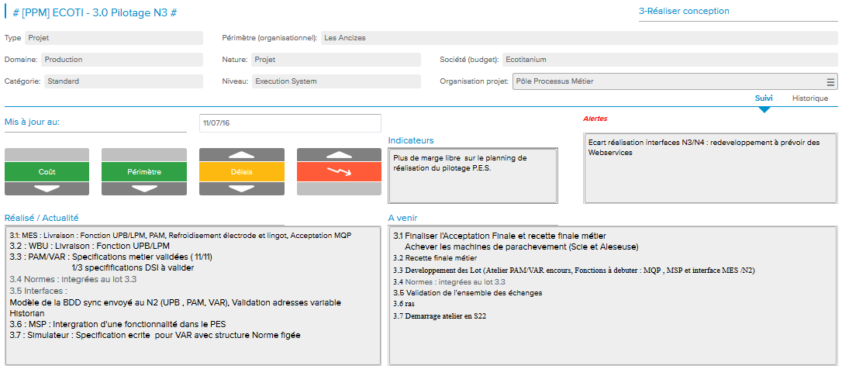
Pilotage N3 – MES Pilotage des installation

Slide 11
Pilotage N3 – Avancement Meta2I
Bilan Global :
Charge META Juin
4 personnes sur le projet

Slide 12
Pilotage N3 – Sécurisation recette métier
Objectif
  Poursuivre la recette pendant la période des congés
  Rendre le métiers autonome pour les tests
Plan d’action
  - De S31 à S33 J-L Boyer assure le support technique de la recette (lancement des imports de données), et le contact avec META2I pour les problèmes techniques
  - S31 Test conjoint de C. Ceressa et C.Ducreux et formation à l’utilisation du fichier de déclaration des Bugs
  - S32,S33 C.Ducreux gère la recette et les retours à Meta2I
  S33 Jérôme anime le projet (point avec Meta2I sur l’avancement, …)
  S31 et 32 D.Blanc assure le support à la place de F.Tonson

Slide 13
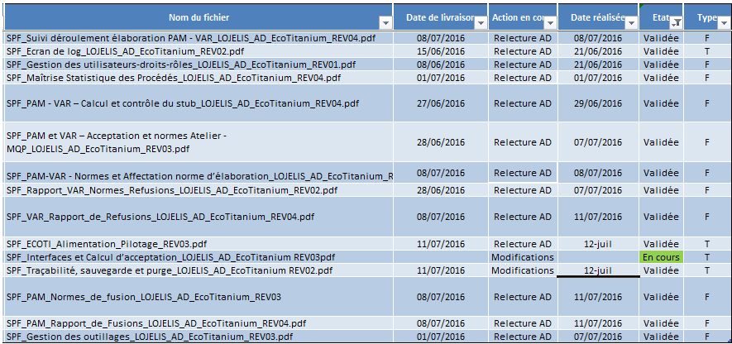
Pilotage N3 – Avancement Lojelis
Spécifications métier validation 11/11
Spécifications techniques reste 1/3
Retard pris sur la réalisation et la validation des spécifications métier ( gestion des écarts par rapport au PES )

Slide 14
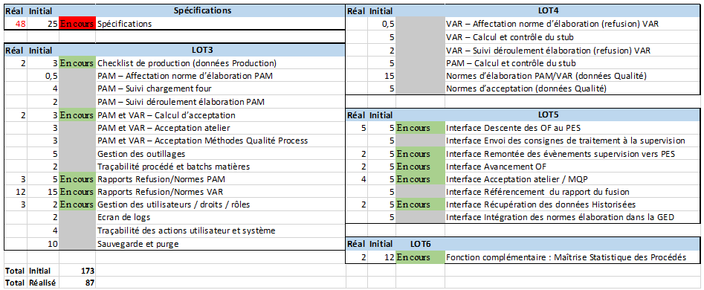
Pilotage N3 – Avancement Lojelis

Slide 15
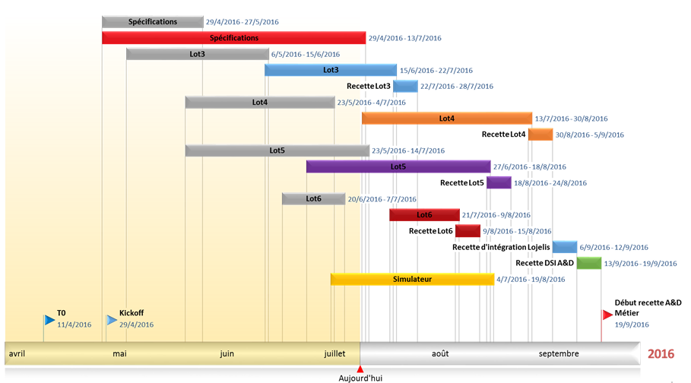
Pilotage N3 – Planning Lojelis
Planning très tendu, consommation des marges libres.
Point a réaliser avec Lojelis pour trouver le plan d’action pour sécuriser ce planning.

Slide 16
Avancement synthèse du réalisé – Charges DSI A&D
N4 : Charge prévue jusqu’à recette (10/2016)
Période : juin 2016

Slide 17
Avancement synthèse du réalisé – Charges DSI A&D
N3 : Charge prévue jusqu’à fin de stabilisation (09/2017)
Période : Juin 2016
Remontée au nominal de M.Bouillaud et montée en charge de PM Fontaine

Slide 18
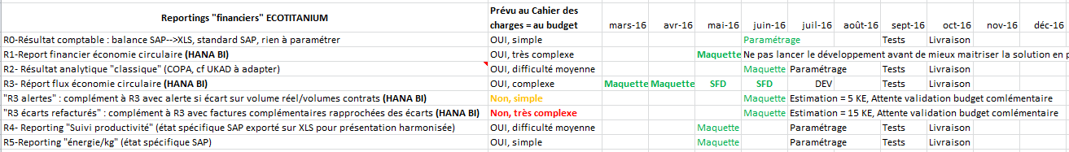
Les Alertes
N4 :
  Négociation en cours avec CSC (divergence de solution / SFD Interfaces stock : manque de recul et d’alertes du consultant SAP Logistique… à argumenter) → surcoût de 10k€ si CSC refuse la prise en charge du litige.
  Interface Demande d’analyse SAP -> LIMS : retard de 2 semaines
    Délais fin Juillet non tenable → informer CSC de report à début Août.
  Reporting Economie circulaire :
    Etat R3 – rapport suivi économie circulaire → prévu livraison Octobre 2016
    Etat R1 – rapport financier économie circulaire → prévu en 2017 (maîtrise Prod)
    Etat R3bis avec suivi des alertes et traitement des écarts → maintien de l’objectif de fin 2016 si validation du Budget complémentaire à 20k€ (voir slide suivant)

Slide 19
Les Alertes
N3 :
  Interfaces N3/N4 : divergence avec les spécifications ( redéveloppement de Webservice : envoi des mouvements de stock en 1 seul bloc au lieu 2 )
    Bilan de charge à réaliser après toutes les livraisons
    Méta2i ne peut travailler sur le sujet qu’à partir de S35
  Phase de spécification PES plus longue que prévue
    Planning sous contrainte
    Partage avec Lojelis pour trouver des solutions et détendre la contrainte

Slide 20
Points d’attention
N4 :
  Lot Droits SAP : délais de réalisation tendu ( 3 semaines entre Août et Septembre ) – livraison Fin Septembre acceptable (alpd Mi-Septembre)
N3 :
  RAS

Slide 21
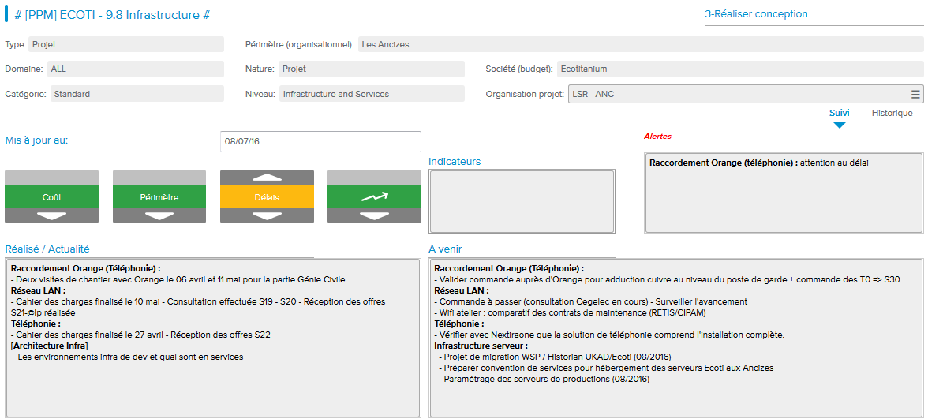
Rapport flash - infra ecoti

Slide 22
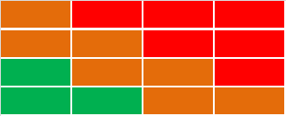
Analyse de risque du niveau 4
ID | Cause – Intitulé du risque | Probabilité A | Dommages B | Criticité C = A x B | Plan de réduction
R8 | Non validation phase antérieure ‘SFD des interfaces avec le niveau 3’ impact la phase réal. en cours. | 4-Très forte | 2-Modéré | 8-Haute | N3 s’adapte à la correction du Mvt stock (CR du 19/04). N4 confirme le planning de livraison des 4 demandes PP03 & PP04 avant fin Août.
R9 | Manque vision du fournisseur de collecte et traitement, mode de fonctionnement mal adapté | 3-Forte | 2-Modéré | 6-Moyenne | Précisions Lot 2 fonctions attendues → à préciser avec Métier et CSC.
R10 | Risque d'avoir des problèmes de communication entre les différents partenaires CSC, META2I, SAP… | 2-Moyenne | 2-Modéré | 4-Moyenne | Meta2i attend l’arbitrage des demandes complémentaires (cf. R8).
R13 | Perte temporaire ou définitive d'une ressource critique du projet | 2-Moyenne | 2-Modéré | 4-Moyenne | Nicolas a passé 8 jours (80% charge) sur Juin. Yves va être contraint les prochains mois.
R16 | Manque de temps pour former l’équipe KU EcoTitanium sur Août (impact la recette de Septembre). | 3-Forte | 2-Modéré | 6-Moyenne | Charge de formation sur le module « QM » à clarifier avec CSC à fin Juillet.
R17 | « Effet tunnel » sur GTM : tests ECOTI en 09/2016 seulement, risque d’écart par rapport au besoin ? (si spécification pas claire ou mauvaise compréhension) | 3-Forte | 3-Fort | 9 -Haute | Dossier de test CSC du module GTM à remettre avant 15/08.
New
New
R8
A - Probabilité :
  1 – Faible
  2 – Moyenne
  3 – Forte
  4 – Très Forte
B - Dommages/Impacts :
  1 – Faible
  2 – Modéré
  3 – Fort
  4 – Très fort
R9
R16
R17
Probabilité
R10
R13
Dommages

Slide 23
Analyse de risque du niveau 4
ID | Cause – Intitulé du risque | Probabilité A | Dommages B | Criticité C = A x B | Plan de réduction
R7 | Désynchronisation Lot 4.21 rapports HANABI sur l’économie circulaire (non validation des maquettes et remise en cause de certaines hypothèses) | 1-Faible | 2-Modéré | 2 - Faible | Confirmation Rapport R3 pour Octobre. Planning Rapport R1 + Alertes + Ecarts → à planifier sur Juillet avec la Direction EcoTi
R11 | Risque de déséquilibre d’un lot ou de retard d’un lot car manque de ressource key user | 1-Faible | 2-Modéré | 2 - Faible | Délestage de la charge de Claude Ducreux, Intégration de Caroline Marty sur SD/MM
R12 | Fonctionnement par rétro planning par rapport au projet industriel | 1-Faible | 2-Modéré | 2-Faible | Le N4 doit arriver en Octobre 2016 en PRD pour être en phase avec le projet Indus.
R14 | Non solde des points ouverts ou écarts retarde la phase en cours | 1-Faible | 2-Modéré | 2 - Faible | 06/16 : Plus de points ‘ouverts ‘ sur le chemin critique de la livraison d’Octobre.
R15 | Manque de représentation des tests réalisés avec des données simulées N3/ N4 (sans donnée réelle) | 1-Faible | 2-Modéré | 2 - Faible | 06/16 : plan de test N3 intègre la recette avec un bouchon et données N2 simulées.
A - Probabilité :
  1 – Faible
  2 – Moyenne
  3 – Forte
  4 – Très Forte
B - Dommages/Impacts :
  1 – Faible
  2 – Modéré
  3 – Fort
  4 – Très fort
Probabilité
R10
R7
R11
R12
R14
R15
Dommages

Slide 24
Analyse de risque du niveau 3
Commentaire :
Augmentation du risque lié au PES , lié plus à la complexité de la description des écarts qu’a la méconnaissance du process
R1
R2
R6
Probabilité
R3
R5
R4
Dommages

Slide 25
Budget
Le montant ‘Budget affecté’ représente 80% du Budget Lot1
Au global, avec les montants prévus qui ne font pas encore l’objet de commande, l’écart par rapport au budget correspond à un gain de l’ordre de 19K€. A mettre en balance des montants imprévus sur KmPRod ( 8 K€ encore non confirmé ) et litige CSC ( enjeu global de 20 K€ )
Point à faire sur les montants encore non affectés
Accès du fichier : ..\03 - Management du projet\05 - Budget\ECOTI Budget et réalisé V5_5.xlsx

Slide 26
Budget LOT 2
Consommation Budget prévue en 2017
Consommation Budget non prévue en 2017
Niveau | LOT 2 | BUDGET k€ | Suivi au 08/07/2016
4 | Contingence budget Evolution SAP | 30 000 | A garder : attente arbitrage fin Juillet 16 des demandes complémentaires et conso partielle à prévoir sur Rapport R1.
4 | Pré facturation des achats de transport | 12 000 | Mise en attente fin 2017 pour exprimer le besoin
4 | Pré facturation des achats de traitement | 34 000 | Mise en attente fin 2017 pour exprimer le besoin
4 | Etat HANA BI de suivi de la collecte, du traitement et de la production (R3) | 25 000 | Livraison prévue dans Lot 1 → R3 alerte 5k€ + R3 écarts 15k€ + Améliorations R3 - hors Budget Lot 1
4 | 2 interfaces avec la GED A&D EverSuite (selon projet pilote Alliage) | 24 000 | Pour la gestion documentaire SAP → Solution Content Server dans Lot 1. Pour l’interface SAP avec la GED EverSuite (Liste Spec.) → prévoir réal courant 2017
4 | Module de travail collaboratif (interface Mobile pour partenaires) | 60 000 | Solution Portail via SAP → Besoin à définir courant 2017
3 | Contingence budget Evolution MES - KMPROD | 30 000 | A garder : besoin selon adaptation après démarrage installation
3 | Contingence budget Evolution Pilotages | 30 000 | A garder : besoin selon adaptation après démarrage installation
 |  | 245 000
Budget Lot 2 à garder : 180k€ pour l’année 2017.

Slide 27
Informations diverses

